Slide 1
pythonAnyWhere說明

Slide 2
前提：
需要一個 PythonAnywhere 帳戶 (免費帳戶即可開始)。
申請網頁: https://www.pythonanywhere.com/

Slide 3
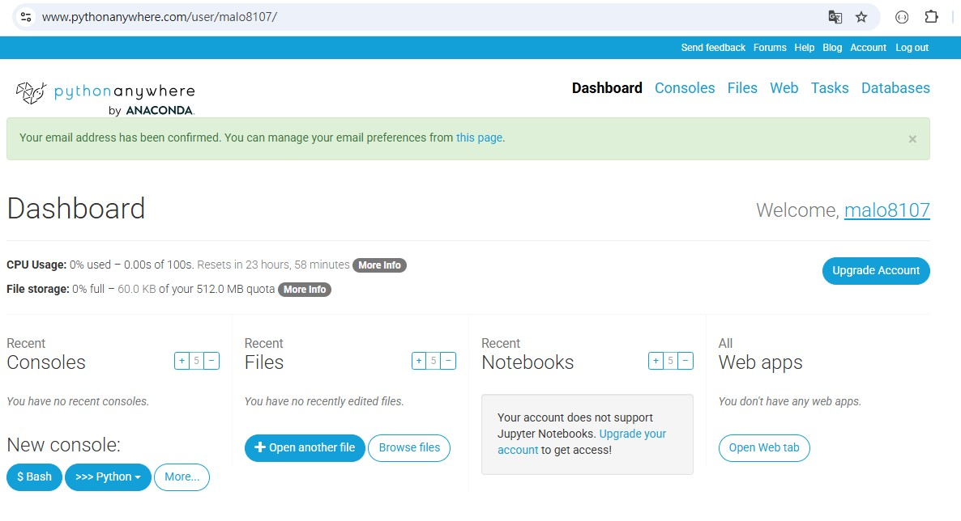
流程

Slide 4
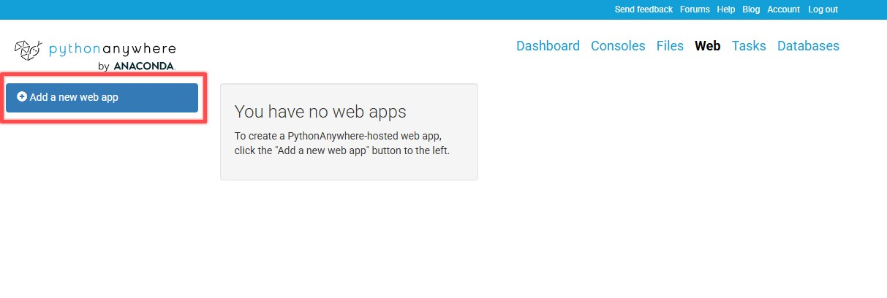
流程

Slide 5
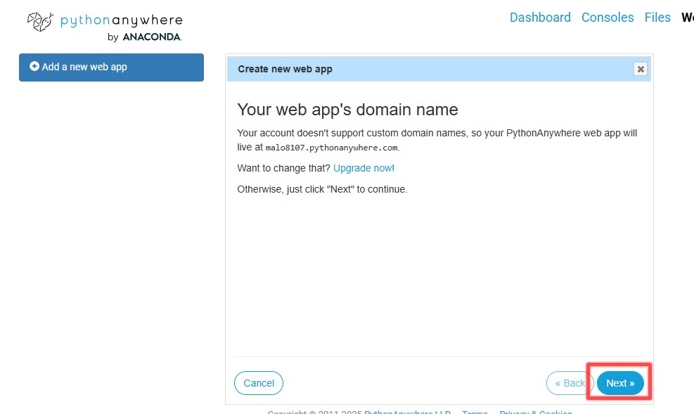
流程

Slide 6
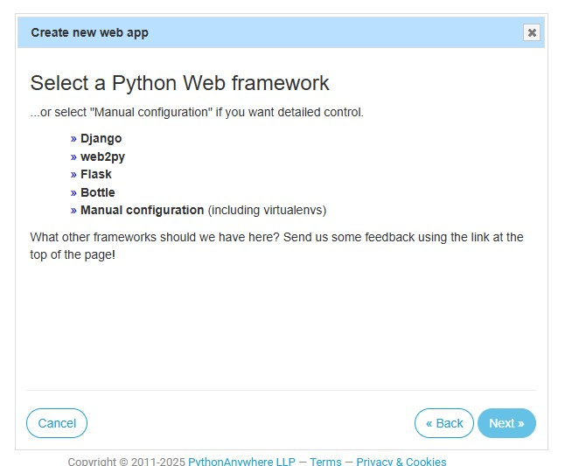

流程

Slide 7
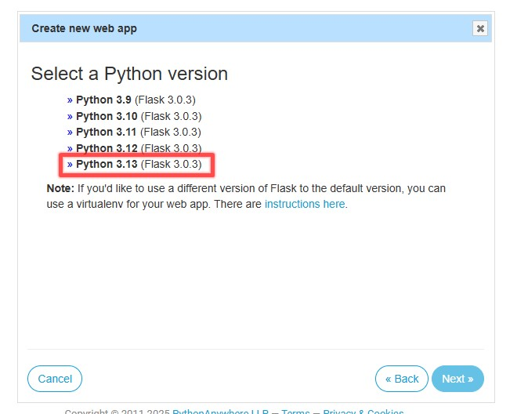
流程

Slide 8
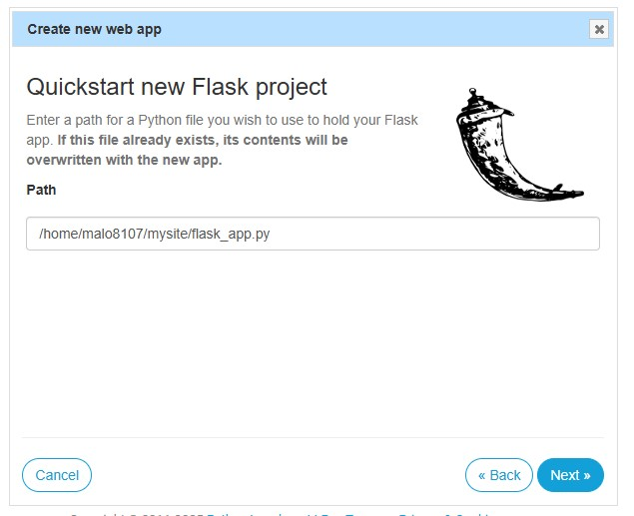
流程

Slide 9
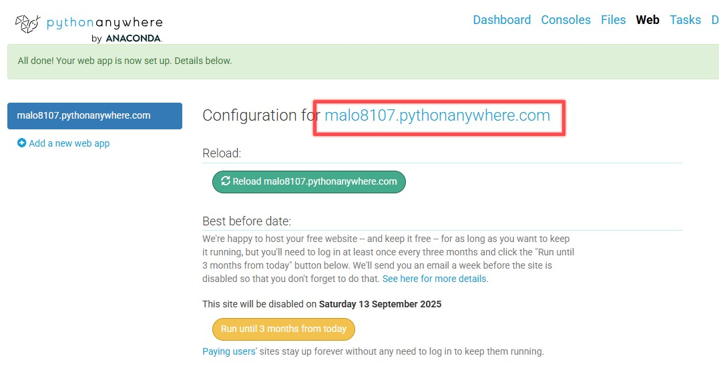
流程
網站網址

Slide 10
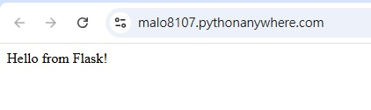
流程

Slide 11
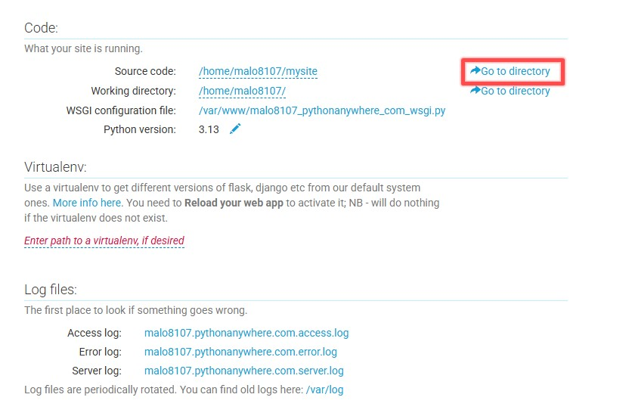
修改程式流程

Slide 12
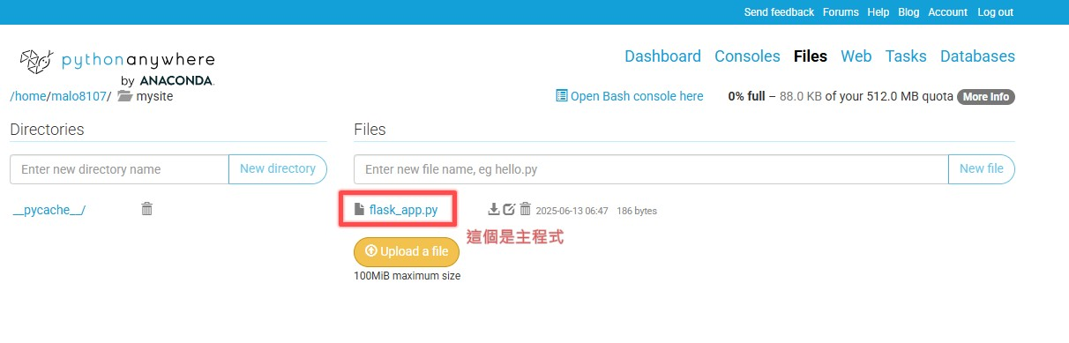
修改程式流程

Slide 13
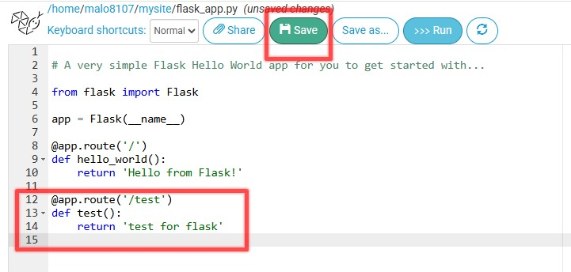
修改程式流程

Slide 14
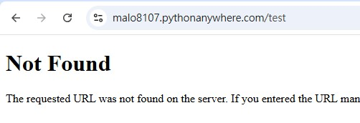
修改程式流程
這時沒有新網頁可以看

Slide 15
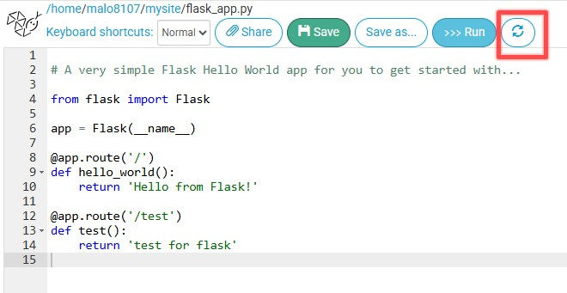
修改程式流程

Slide 16
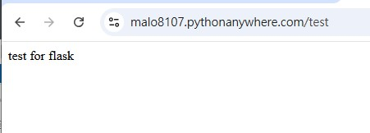
修改程式流程

Slide 17
修改程式流程
再重新載入程式就好

Slide 18
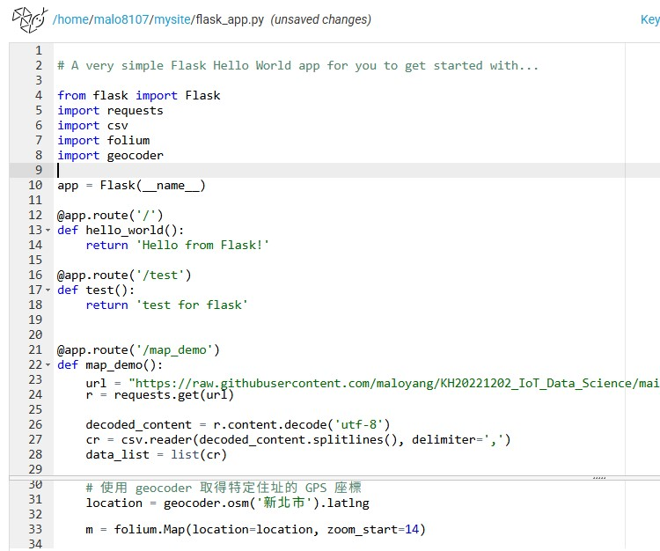
修改程式流程
參考 flask_app_03.py

Slide 19
修改程式流程
@app.route('/map_demo')
def map_demo():
url = "https://raw.githubusercontent.com/maloyang/KH20221202_IoT_Data_Science/main/W01/bike_02_新北市.csv"
r = requests.get(url)
decoded_content = r.content.decode('utf-8')
cr = csv.reader(decoded_content.splitlines(), delimiter=',')
data_list = list(cr)
# 使用 geocoder 取得特定住址的 GPS 座標
#location = geocoder.osm('新北市').latlng
location = (data_list[1][6], data_list[1][7]) m = folium.Map(location=location, zoom_start=14) for item in data_list[1:]:
try:
name = item[1]
area = item[4]
total = item[2]
n = item[3]
lat = item[6]
lng = item[7]
if int(n)<5 and int(n)>0:
folium.Marker([float(lat), float(lng)], tooltip=name+'<br>剩餘車輛:%s/%s' %(n,total),
icon=folium.Icon(color='red', prefix='fa', icon='fa-bicycle')).add_to(m)
elif int(n)==0:
folium.Marker([float(lat), float(lng)], tooltip=name+'<br>剩餘車輛:%s/%s' %(n,total),
icon=folium.Icon(color='black', prefix='fa', icon='fa-bicycle')).add_to(m)
else:
folium.Marker([float(lat), float(lng)], tooltip=name+'<br>剩餘車輛:%s/%s' %(n,total),
icon=folium.Icon(color='green', prefix='fa', icon='fa-bicycle')).add_to(m)
except Exception as e:
print(e.args) # 將 Folium 地圖物件轉換為 HTML 字串
map_html = m._repr_html_()
return map_html

Slide 20
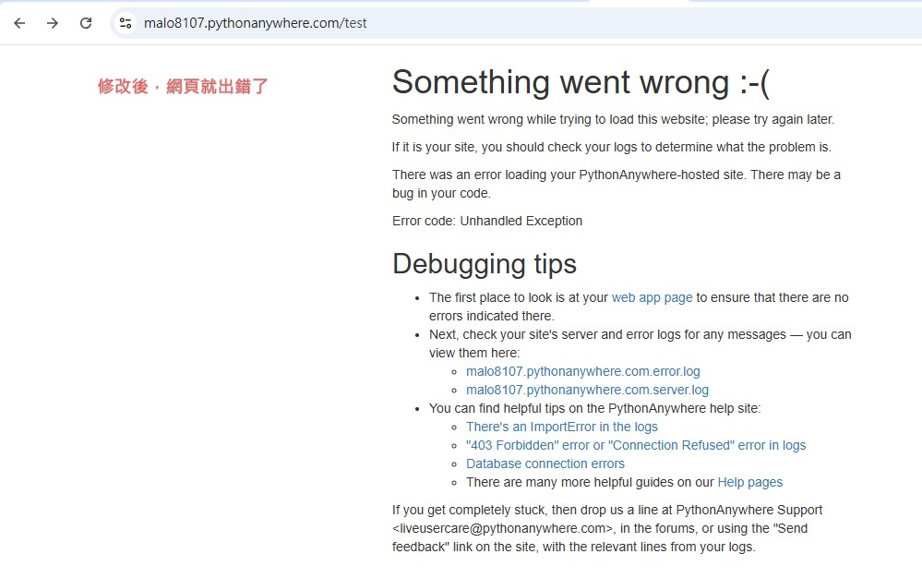
修改程式流程

Slide 21
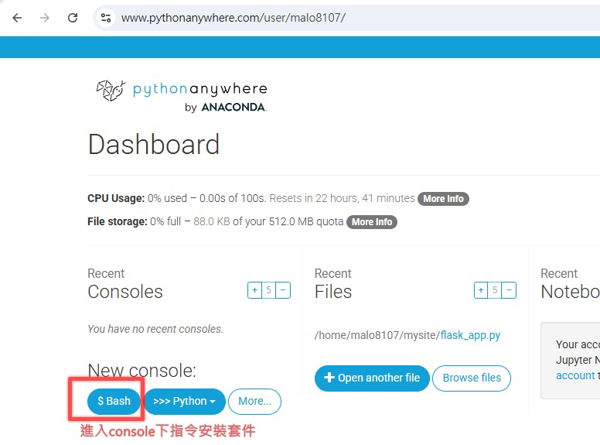
修改程式流程

Slide 22
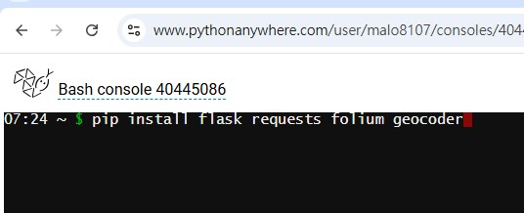
修改程式流程

Slide 23
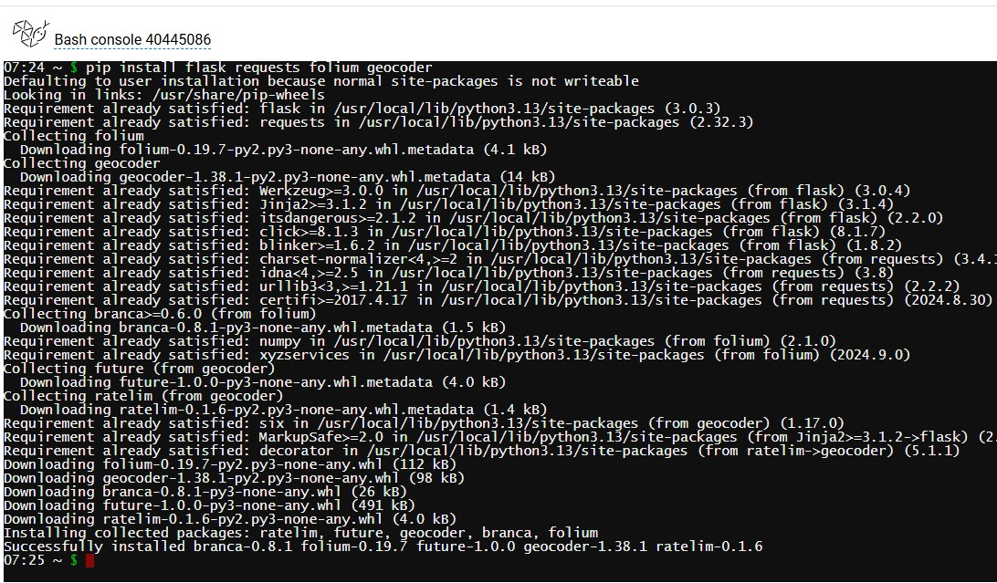
修改程式流程

Slide 24
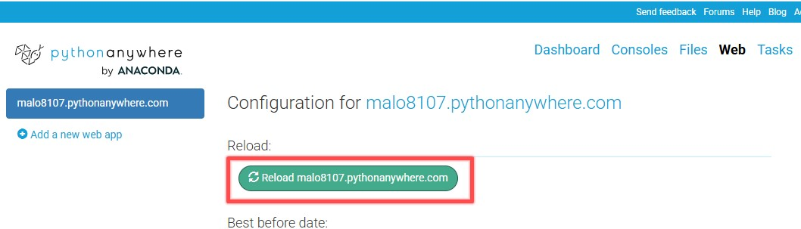
修改程式流程

Slide 25
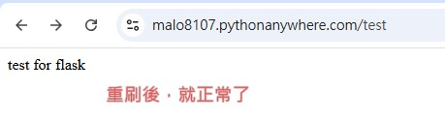
修改程式流程

Slide 26
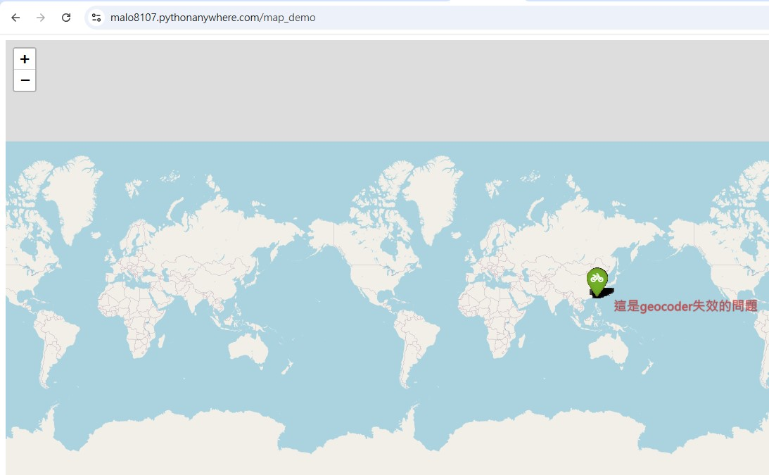
修改程式流程

Slide 27
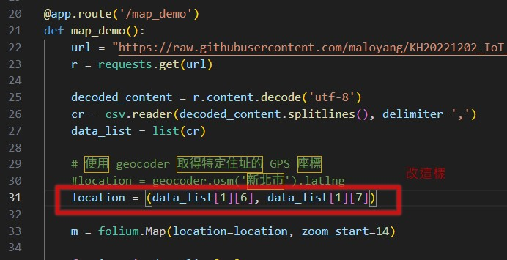
修改程式流程

Slide 28
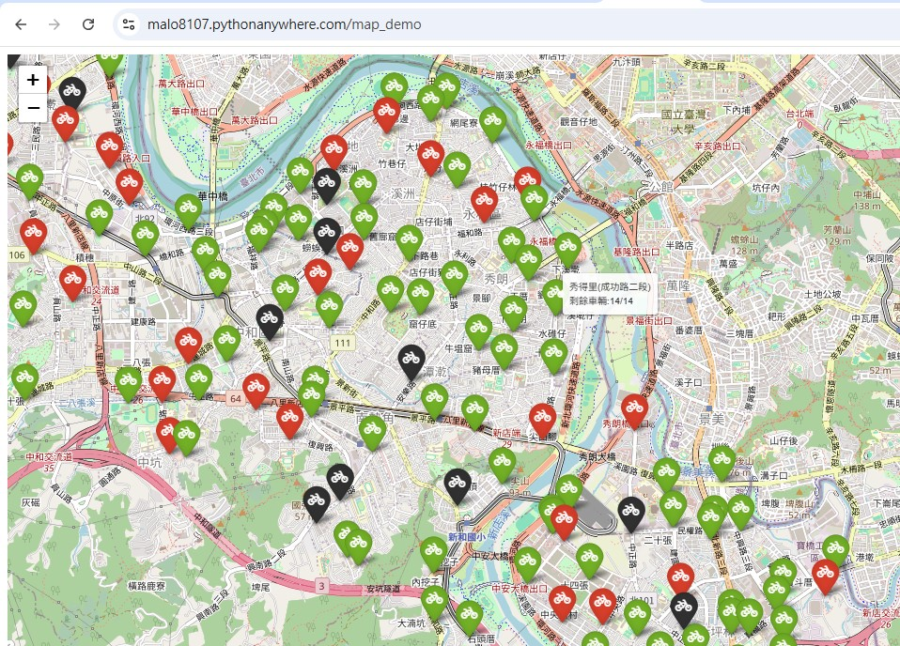
修改程式流程

